Slide 1
Τι είναι η ανθρωπογεωγραφία; Μέρος Α
Γ. Μαυρομμάτης

Slide 2
Εισαγωγή
Στην προηγούμενη διάλεξη παρουσιάστηκαν οι βασικές κατευθύνσεις σε σχέση με το μάθημα
Όπως είπαμε, η ανθρώπινη γεωγραφία είναι ένα πολύ ευρύ αντικείμενο με μεγάλη ιστορία, η ανθρώπινη γεωγραφία μπορεί να είναι πάρα πολλά πράγματα (από την ανθρώπινη γεωγραφία στις ανθρώπινες γεωγραφίες)
Γι αυτό το λόγο, το μάθημα εστιάζει στις ανθρώπινες γεωγραφίες της παγκοσμιοποίησης. Η παγκοσμιοποίηση δίνει ένα συγκεκριμένο πλαίσιο ανάλυσης του μαθήματος
Όχι μια γενική και αφηρημένη έννοια της παγκοσμιοποίησης αλλά μια χωρικά συγκεκριμένη παγκοσμιοποίηση.
Στο σημερινό και επόμενο μάθημα θα ασχοληθούμε με την διαδρομή της ανθρώπινης γεωγραφίας, θα ασχοληθούμε με την πορεία της. Από την αρχαία ελληνική γραμματεία, στο ρόλο της στην αποικιοκρατία, στη θεσμοθέτηση της ως πειθαρχία- ακαδημαϊκό γνωστικό αντικείμενο.

Slide 3
Αρχαία ελληνική γραμματεία και γεωγραφία (όχι απαραίτητα ανθρώπινη)
Γεωγραφία: γαία και γράφω, γράφω επί της γης. Μια γραφή επί της γής.
Αναφορές από Πλάτωνα, Πλούταρχο και άλλους
Μια από τις πρώτες εμφανίσεις στοιχείων γεωγραφίας από τον Αριστοτέλη στα «Πολιτικά»: «Κατά αρχή πρέπει να αναλογιστούμε τον πληθυσμό και το έδαφος.…. Όσο μικρότερος ο πληθυσμός τόσο πιο διαχειρίσιμος. Το έδαφος πρέπει να αρκετά μεγάλο ώστε να μπορεί να προσδίδει στους πολίτες τη δυνατότητα να ζουν και να υπάρχει χρόνος για ψυχαγωγία. Η πόλη πρέπει να είναι σε κεντρικό σημείο. Η επικοινωνία με τη θάλασσα είναι ευεργετική για οικονομικούς και στρατιωτικούς λόγους; Αλλά τα ηθικά αποτελέσματα του θαλάσσιου εμπορίου είναι κακά. Εάν η πόλη έχει λιμάνι αυτό θα πρέπει να είναι σε κάποια απόσταση από την πόλη» (ελεύθερη μετάφραση)
Πατέρας της γεωγραφίας θεωρείται ο Ερατοσθένης (175-195 π.χ.)
Η ανάπτυξη της γεωγραφίας αρχίζει με τον Στράβωνα (60-21 π.χ.)
Ο Πτολεμαίος (90-168 μ.χ.) και η ανάπτυξη της χαρτογραφίας με βάση μια διάρθρωση της υδρογείους σε παράλληλους και μεσημβρινούς. Σημαντικές ανακαλύψεις για τη μετέπειτα ναυσιπλοΐα.

Slide 4
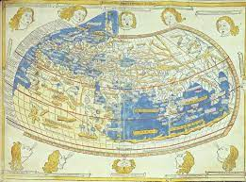
Πτολεμαίος και η διάρθρωση της υδρογείου

Slide 5
Η στενή σχέση γεωγραφίας και ευρωπαϊκού επεκτατισμού
Από την εποχή της αποικιοκρατίας (15^{ος} αιώνας και μετά) υπήρξε έντονη ανάγκη για χάρτες και γεωγραφικές πληροφορίες
Η γεωγραφική γνώση ως τρόπος ελέγχου των αποικιών και των πληθυσμών τους. Το να γνωρίζω σημαίνει να κατέχω δύναμη-ισχύ.
Η γεωγραφία και η ανθρωπολογία ως επιστήμες που αναπτυχθήκαν στο πλαίσιο της αποικιοκρατίας
Η ονομασία των τόπων ως τρόπος ελέγχου- μεταποικιοκρατία και η μετά-ονομασία των τόπων π.χ. από Βομβάη σε Μουμπάι.
Η ίδρυση γεωγραφικών εταιριών σε σημαντικές αποικιοκρατικές χώρες. Στους κόλπους τους συμπεριλαμβάνονταν στρατιωτικοί, άτομα με κύρος, επιστήμονες, ταξιδευτές κτλ.
Το πρώτο τμήμα Γεωγραφίας ιδρύεται στη Γερμανία
1830 και η ίδρυση της Βασιλικής Γεωγραφικής Εταιρείας στο Λονδίνο.

Slide 6
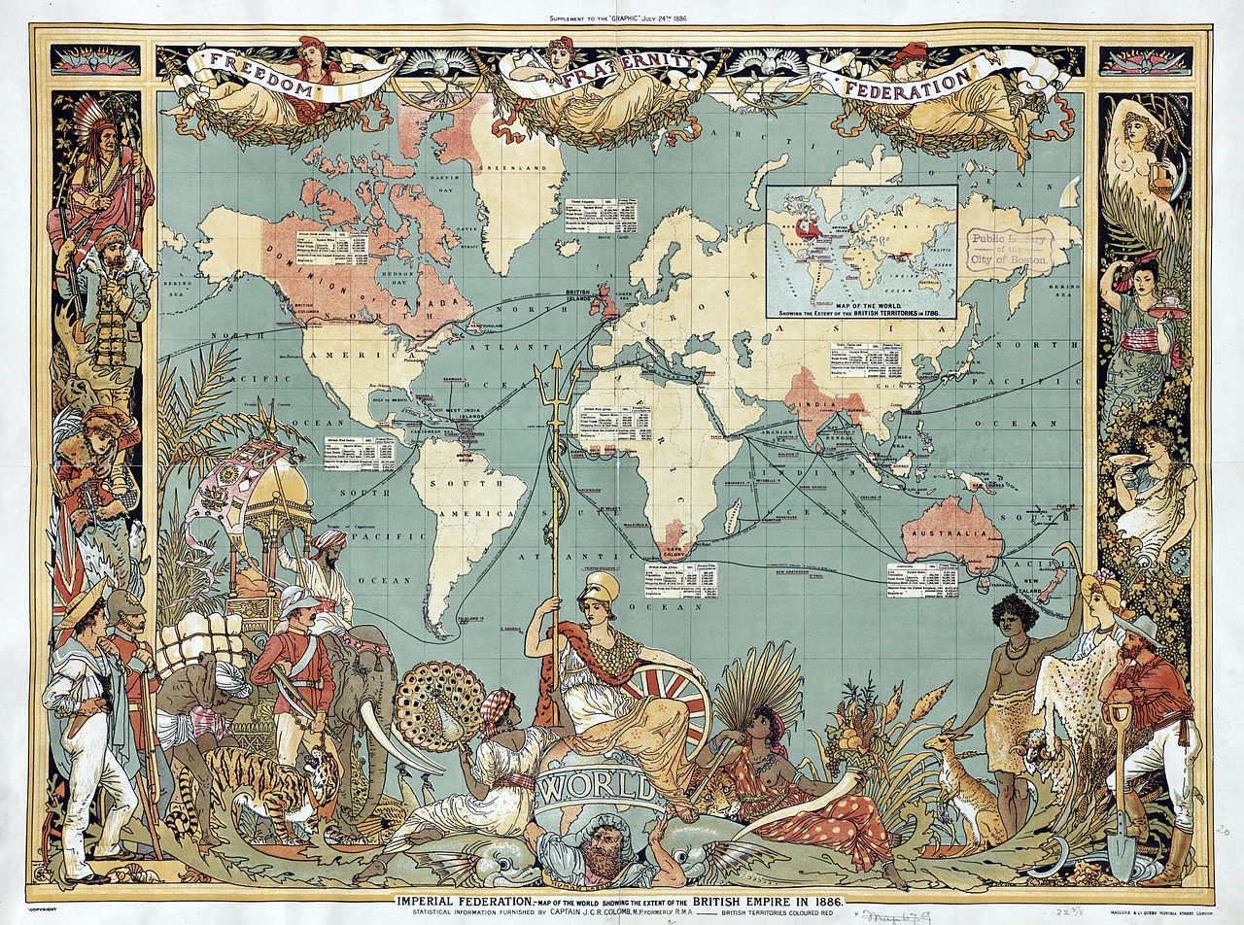
Αποικιοκρατικοί χάρτες

Slide 7
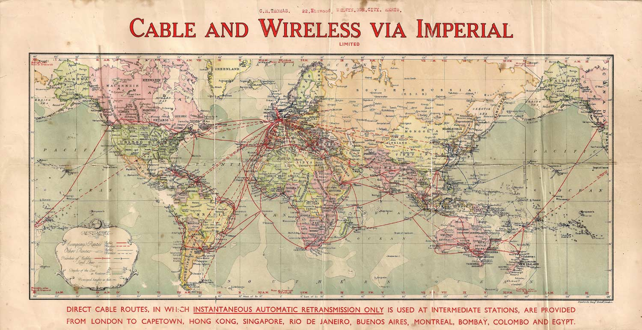
Βρετανική παγκοσμιοποίηση και ροές

Slide 8
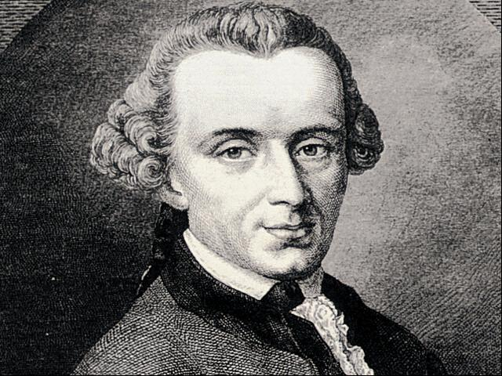
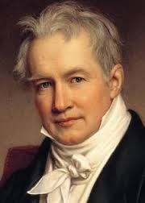
Ιδρυτές της σύγχρονης γεωγραφίας; Kant και Humboldt

Slide 9
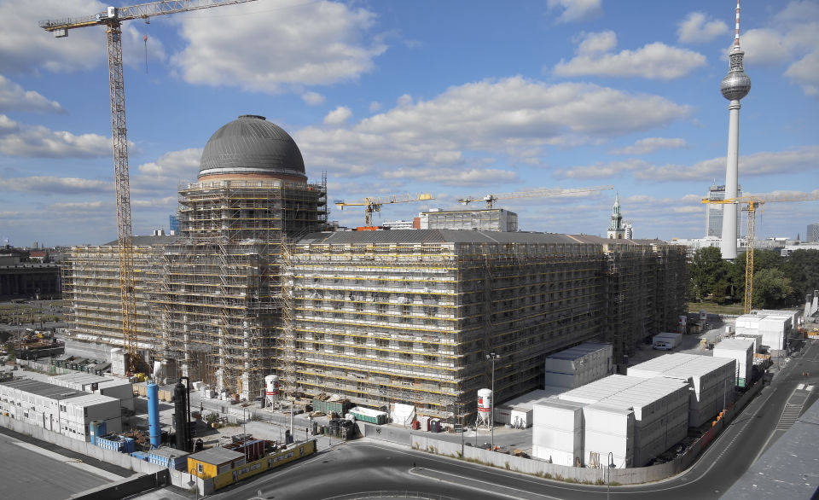
Humbolt Forum- Berlin

Slide 10
Κant, Humboldt
O Καντ (1724-1804) ο κατεξοχήν φιλόσοφος του διαφωτισμού και του ανθρωπισμού, δίδασκε μεταξύ άλλων γεωγραφία από το 1757 και για δεκαετίες στο Πανεπιστήμιο του Konigsberg.
Η γεωγραφία του Καντ ήταν εκ διαμέτρου αντίθετη με τον κοσμοπολιτισμό του. «Στις ζεστές χώρες οι άνθρωποι ωριμάζουν σε όλα τα επίπεδα αλλά δεν αποκτούν την τελειότητα που συναντάται στα εύκρατα κλίματα»
David Harvey- Cosmopolitanism and the banality of geographical evils.
Δεν μπορείς να έχεις κοσμοπολιτισμό χωρίς γεωγραφική γνώση, δεν μπορείς να ασχολείσαι με το γενικό χωρίς να γνωρίζεις το ειδικό. Η διαλεκτική μεταξύ γεωγραφίας και κοσμοπολιτισμού.
Alexander Humboldt (1769-1859): γεωγράφος, περιηγητής, το ταξίδι του στη Λατινική Αμερική. Το σημαντικότερο έργο ‘Kosmos’.

Slide 11
Η Κλασσική Γερμανική Γεωγραφία του 19^{ου} αιώνα
Η έννοια της αιτιοκρατίας ή του περιβαλλοντικού ντετερμινισμού
Καντ (δεν έγινε ποτέ εμπειρικός γεωγράφος)
Ο Ritter διδάσκει εφαρμοσμένη γεωγραφία για τους στόχους της διοίκησης και της διαχείρισης του χώρου
Το φυσικό περιβάλλον ο βασικός παράγοντας διαμόρφωσης της ανθρώπινης δραστηριότητας
1859:Το έργο του Δαρβίνου και η άποψη ότι το φυσικό περιβάλλον καθορίζει τις σχέσεις και τις αντιδράσεις του ανθρώπου (κοινωνικός δαρβινισμός του Herbert Spencer)
Αιτιοκρατία: μονόπλευρη θεώρηση
Frederic Ratzel, lebensraum και το οργανικό κράτος. Το κλίμα, το έδαφος και οι άνθρωποι (volk).
Από το Ratzel μέχρι τον Haushofer

Slide 12
Γαλλία και πιθανοκρατία (19^{ο} και 20^{ος} αιώνας)
Η κριτική του περιβαλλοντικού ντετερμινισμού ξεκίνησε από την πιθανοκρατία
Η Γαλλική και αργότερα η Αμερικάνικη πιθανοκρατία διαδέχτηκε την αιτιοκρατία
Γάλλος ιστορικός Lucien Febvre (1925) ‘υπάρχουν μόνο πιθανότητες όχι αναγκαιότητες’
Vidal de la Blache και η γαλλική σχολή της περιφερειακής γεωγραφίας
Το περιβάλλον μια από τις παραμέτρους που επηρεάζουν την ανθρώπινη δραστηριότητα. Οι ανθρώπινες επιλογές διαμορφώνονται μέσα από μια πλειάδα παραγόντων.
Αλληλεπίδραση του ανθρώπου με το φυσικό περιβάλλον
Διεπιστημονική προσέγγιση

Slide 13
Η έμφαση στις περιφέρειες
Υποστηρίζεται ότι ο συνδυασμός των φυσικών δεδομένων και των ανθρώπων οδηγούν στη δημιουργία περιοχών της γης με ιδιαίτερα χαρακτηριστικά.
Η κάθε περιφέρεια έχει τη δική της προσωπικότητα (Paul Vidal De la Blanche). O ρόλος του γεωγράφου είναι να καθορίσει τις περιφέρειες και να χαράξει τα όρια τους. Να γνωρίσει το χαρακτήρα τους.
Αποτέλεσμα η δημιουργία μιας περιγραφικής γεωγραφίας με ιδιαίτερες αναφορές στο υπέδαφος, έδαφος, οικονομία, πολιτισμό, ανθρώπους κτλ. Η γεωγραφία ως περιγραφή.
Η περιφερειακή γεωγραφία έδωσε ιδιαίτερη έμφαση στη μορφολογία του τοπίου.
Από τη γαλλική περιφερειακή γεωγραφία προέκυψε η Αμερικάνικη περιγραφική γεωγραφία- πολιτισμική γεωγραφία (Σχολή του Berkeley, Carl Sauer 1899-1975)
Έτσι, η ανθρώπινη γεωγραφία αρχίζει να αναπτύσσει επιμέρους κλάδους. Αυτή είναι και η χρονική στιγμή κατά την οποία ολοκληρώνεται ο διαχωρισμός μεταξύ φυσικής και ανθρώπινης γεωγραφίας.
Η ανθρώπινη γεωγραφία ως κοινωνική επιστήμη.

Slide 14
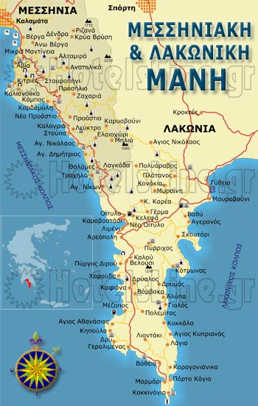
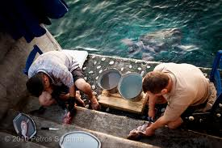
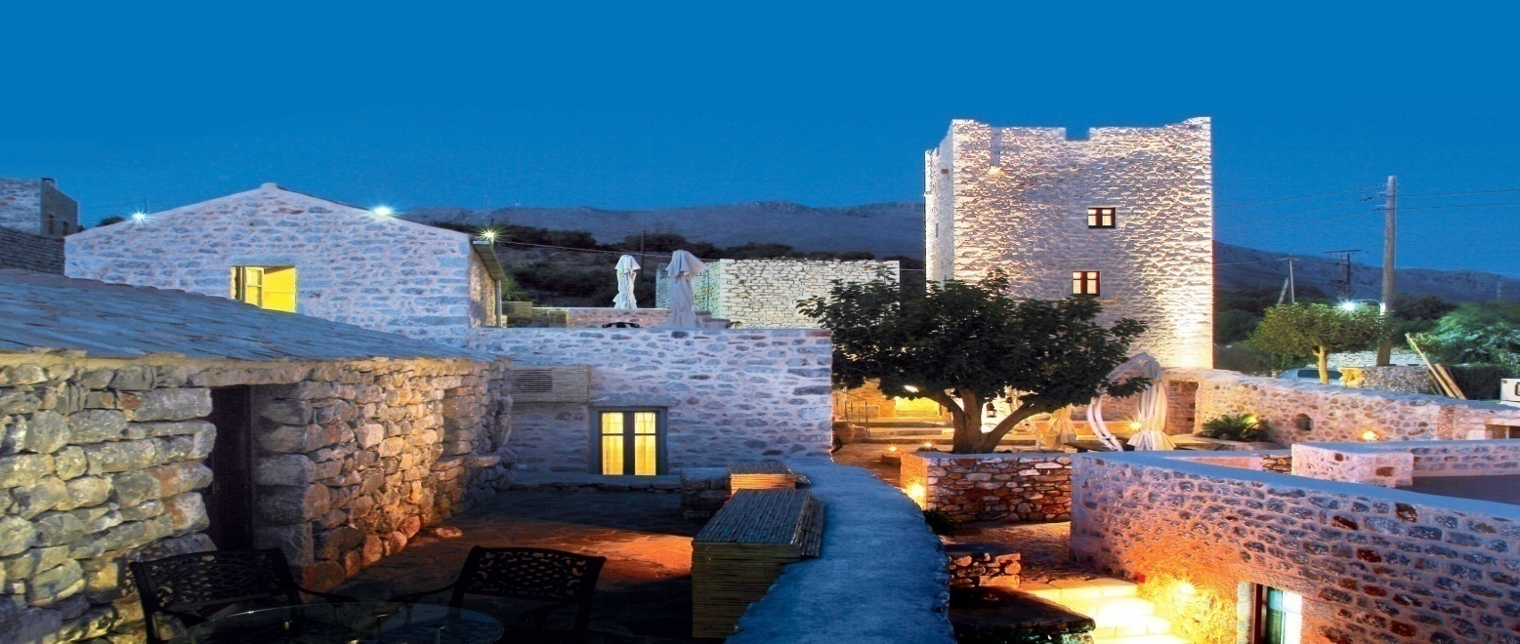
Περιφερειακή γεωγραφία ή γεωγραφία των περιφερειών

Slide 15
Η μεθοδολογία του Sauer
Η έννοια του πολιτισμικού τοπίου, ο πολιτισμός εγγράφεται στο τοπίο, η φύση είναι το μέσο και ο άνθρωπος/κουλτούρα ο ‘δράστης’ (ο πολιτισμός ως ένας ανά περιοχή)
Αφήνοντας το γραφείο και πηγαίνοντας στο πεδίο- το πεδίο ως «αλλού», ως μακριά
Η είσοδος στην υπό εξέταση γεωγραφική περιοχή γίνεται με «ανοικτό μυαλό», χωρίς συγκεκριμένα ερωτήματα απλά με βασικές κατευθύνσεις που αποτελούν την κουλτούρα/ γνώση του γεωγράφου
Στόχος: «να απορροφηθείς από τους ανθρώπους και τους τόπους που εξετάζεις»
Να περιπλανηθείς, να κοιτάξεις
Να κρατήσεις λίγες σημειώσεις, να σχεδιάσεις, να τραβήξεις κάποιες φωτογραφίες, να παρατηρήσεις
‘να βρεθείς εκεί’, ‘να έχεις μάτι για τη ‘χώρα’
Η γεωγραφική γνώση σαν να πηγάζει από την παρατήρηση
Οι γεωγράφοι ως παρατηρητές του κόσμου από ένα πλεονεκτικό σημείο, το βλέμμα τους ως γνώση, η παρατήρηση τους ως επιστήμη.

Slide 16
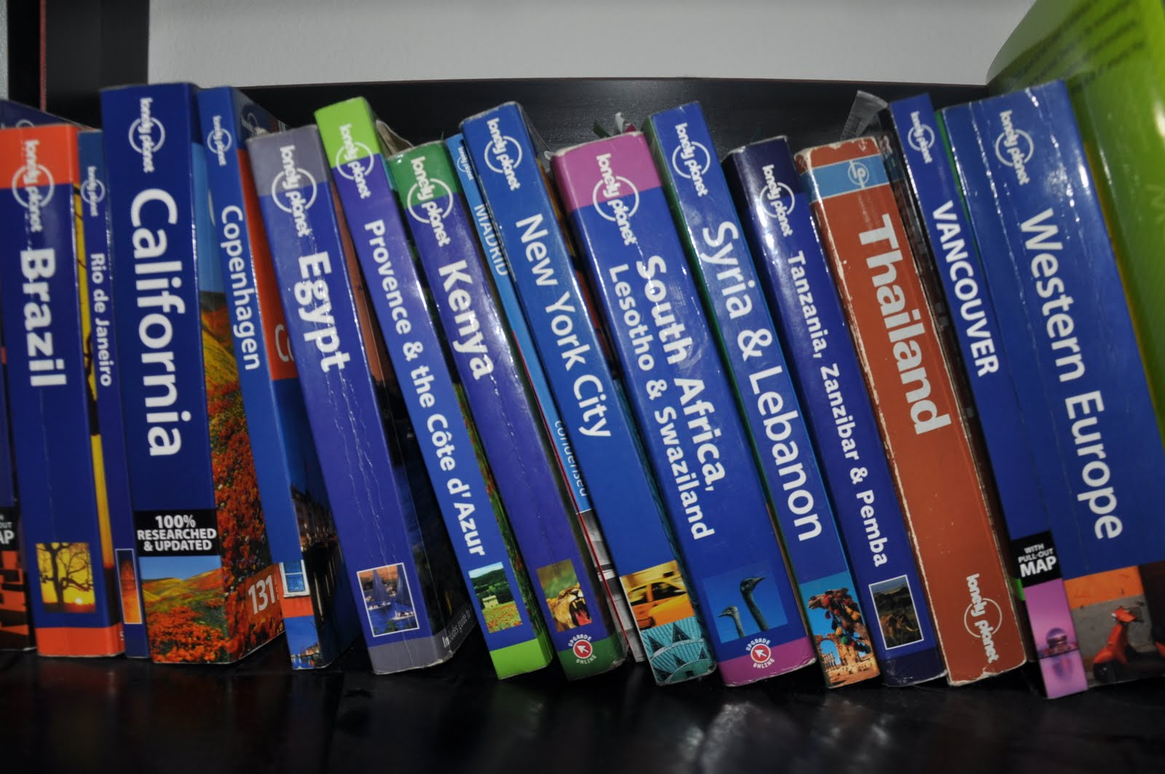


Εμπειρική γεωγραφία και τουρισμός

Slide 17
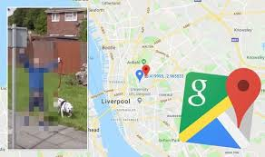


Slide 18



Slide 19
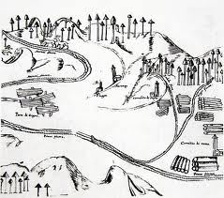
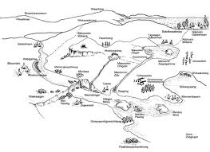
Carl Sauer

Slide 20
Οι δύο θεωρήσεις της γεωγραφίας:
Περιβαλλοντικός ντετερμινισμός. To περιβάλλον καθορίζει τις ανθρώπινες δραστηριότητες και εξελίξεις, το περιβάλλον υπερνικά την ανθρώπινη φύση και ικανότητα. Οι κοινωνικές σχέσεις ως φυσικές. Η ανθρώπινη γεωγραφία υποκύπτει στη φυσιοκρατία.
Ποσιμπιλιτισμός (Vidal de la Blache, Carl Sauer). To περιβάλλον δημιουργεί τις προϋποθέσεις και τις δυνατότητες πάνω στις οποίες η ανθρώπινη δραστηριότητα λαμβάνει χώρα και ενεργεί. Οι άνθρωποι ως δυναμικοί φορείς που ενεργούν πάνω στο τοπίο. Το περιβάλλον ως το μέσο εκδήλωσης της ανθρώπινης δημιουργίας.
Από τη μονοδιάστατη στη πολυδιάστατη θεώρηση της σχέσης ανθρώπου και περιβάλλοντος.

Slide 21


Slide 22
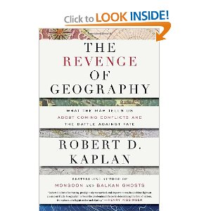
Η επιστροφή του ντετερμινισμού ή μερικώς ντετερμινισμός; Η γεωγραφία ως περιορισμός ως ο βασικότερος περιορισμός. Από την παγκοσμιοποίηση ως η «εκμηδένιση του χώρου από το χρόνο» (μείωση των αποστάσεων, ο χώρος δεν έχει σημασία) σε μια άλλη θεώρηση της γεωγραφίας αλλά και της παγκοσμιοποίησης .

Slide 23
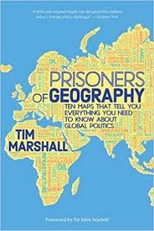
Και σε γεωπολιτικό πλαίσιο

Slide 24
Tim marshall
The land on which we live has always shaped us. It has shaped the wars, the power, politics, and
social development of the peoples that now inhabit nearly every part of the earth. Technology may
seem to overcome the distances between us in both mental and physical space, but it is easy to forget
that the land where we live, work, and raise our children is hugely important and that the choices of
those who lead the seven billion inhabitants of this planet will to some degree always be shaped by
the rivers, mountains, deserts, lakes, and seas that constrain us all—as they always have.

Slide 25

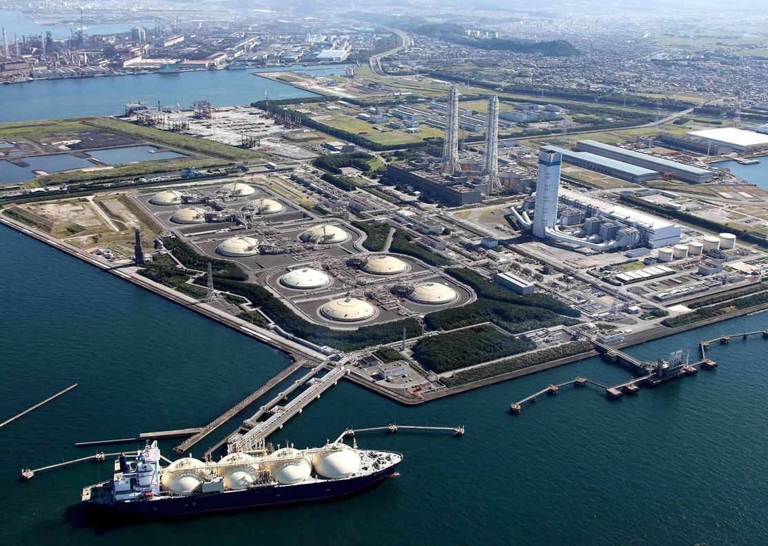
Γεωγραφία και LNG

Slide 26

Περιβαλλοντικός ντετερμινισμός ή ποσιμπιλιτισμός;

Slide 27
1960 και μετά
Από το 1950 -1960 και μετά, η ανθρώπινη γεωγραφία μπορεί να ειδωθεί ως μια πολύ διαφοροποιημένη επιστήμη που περιλαμβάνει πολύ διαφορετικές προσεγγίσεις και τεχνικές.
Η λέξη/ τίτλος «ανθρώπινη γεωγραφία» δεν χρησιμοποιείτο πριν από τη δεκαετία του 1950 και 1960.
Στη συνέχεια, θα ασχοληθούμε με την υπόλοιπη πορεία (της περιπέτειας) της ανθρώπινης γεωγραφίας μέχρι τις μέρες μας.

